Slide 1
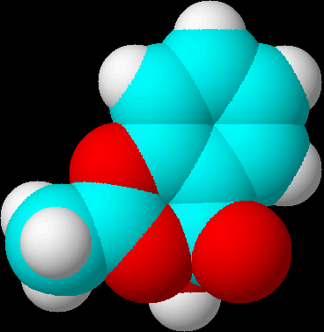
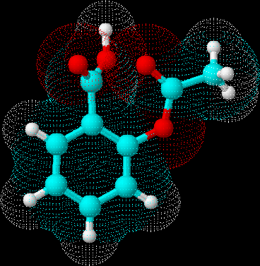
第二章 分子结构与性质
第三节 分子的性质
（第三课时）

Slide 2

3、在一个小试管里放入一小粒碘晶体，加入约5mL蒸馏水，观察碘在水中的溶解性(若有不溶的碘，可将碘水溶液倾倒在另一个试管里继续下面的实验)。在碘水溶液中加入约1mL四氯化碳(CCl₄)，振荡试管，观察碘被四氯化碳萃取，形成紫红色的碘的四氯化碳溶液。再向试管里加入1mL浓碘化钾(KI)水溶液，振荡试管，溶液紫色变浅，这是由于在水溶液里可发生如下反应：I₂+I—＝I₃—。实验表明碘在纯水还是在四氯化碳中溶解性较好?为什么?
• 紫色溶液；碘能溶于水。
• 下层溶液呈紫红色，上层溶液几乎无色；
• 溶液颜色变浅，几乎无色；I₂＋I⁻＝I₃⁻，碘被四氯化碳萃取，碘在四氯化碳中溶解度大于在水中溶解度。

Slide 3
四、溶解性：
1、“相似相溶”原理：极性溶质易溶于极性溶剂，非极性溶质易溶于非极性溶剂（极性相近相互间能溶解）
“相似相溶”还适用于分子结构的相似性。
乙醇的化学式为CH₃CH₂OH，其中的一OH与水分子的一OH相近，因而乙醇能与水互溶；而戊醇CH₃CH₂CH₂CH₂CH₂OH中的烃基较大，其中的一OH跟水分子的一OH的相似因素小得多了，因而它在水中的溶解度明显减小。

Slide 4
2、为什么在日常生活中用有机溶剂(如乙酸乙酯等)溶解油漆而不用水?
油漆是非极性分子，有机溶剂如（乙酸乙酯）也是非极性分子，而水为极性分子，根据“相似相溶”规律，应当用有机溶剂溶解油漆而不能用水溶解油漆。
[例1]碘单质在水溶液中溶解度很小，但在CCl₄中溶解度很大，这是因为( )
A．CCl₄和I₂都不含氢元素，而H₂O中含有氢元素B．CCl₄和I₂都是非极性分子，而H₂O是极性分子C．CCl₄与I₂都是直线形分子，而H₂O不是直线形分子D．CCl₄与I₂相对分子质量相差较小，而H₂O与I₂相对分子质量相差较大
B

Slide 5
1、比较NH₃和CH₄在水中溶解度。怎样用相似相溶规律理解它们溶解度不同？
气体在水中的溶解度（气体的压强为1.01×10⁵Pa，温度为293K，在100g水中的溶解度）
气体 | 溶解度/g | 气体 | 溶解度/g
乙炔 | 0.117 | 乙烯 | 0.0149
氨气 | 52.9 | 氢气 | 0.00016
二氧化碳 | 0.169 | 甲烷 | 0.0023
一氧化碳 | 0.0028 | 氮气 | 0.0019
氯气 | 0.729 | 氧气 | 0.0043
乙烷 | 0.0062 | 二氧化硫 | 11.28
• 根据“相似相溶”规律；
• NH₃和水分子间能形成氢键；
• NH₃和水发生反应生成NH₃·H₂O。

Slide 6
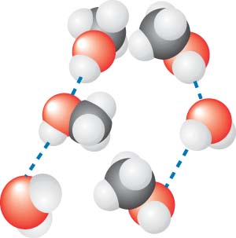
2、溶质和溶剂间存在氢键，增大溶质的溶解度。
3、溶质与溶剂发生反应时，可以使溶解度增加。

Slide 7
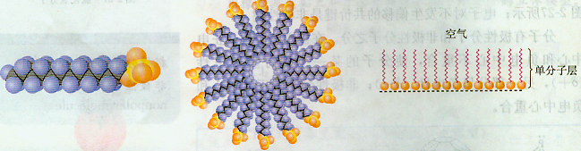
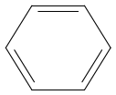
科学视野—表面活性剂
疏水基团
亲水基团
油渍（zì）被包在胶束内
表面活性剂分散在水的表面中形成一层疏水基团朝空气的单分子层，使水的表面张力降低。
C_{n}H_{2n＋1}－ －SO₃⁻
↑ ↑
疏水基团 亲水基因

Slide 8
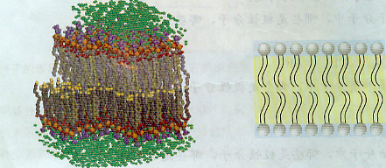
科学视野—细胞
膜的两侧是水（极性分子），构成膜的两性分子头基是极性基团而尾基是非极性基团。

Slide 9
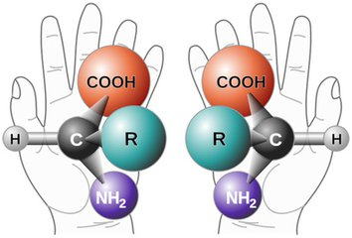
你认为这两个氨基酸分子是完全相同的两个分子吗？

Slide 10
五、手性：具有完全相同的组成和原子排列的一对分子，如同左手与右手一样互为镜像，却在三维空间里不能重叠，互称手性异构体(又称对映异构体、光学异构体)。含有手性异构体的分子叫做手性分子。中心原子称为手性原子。
一个碳原子所连结的四个不同原子或原子团，那么该碳原子称为手性碳原子，记作﹡C 。

Slide 11
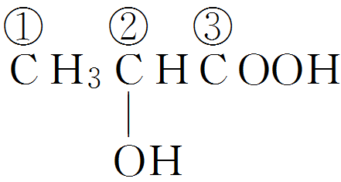

[例2]手性分子往往具有一定光学活性。乳酸分子是手性分子，如图。乳酸中的手性碳原子是( )
A．① B．② C．③ D．②③
B

Slide 12

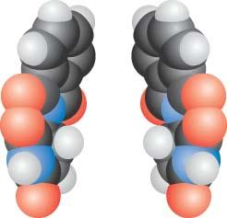
“反应停”事件
手性分子在生命科学和生产手性药物方面有广泛的应用。如图所示的分子，是由一家德国制药厂在1957年10月1日上市的高效镇静剂，中文药名为“反应停”，它能使失眠者美美地睡个好觉，能迅速止痛并能够减轻孕妇的妊娠反应。然而，不久就发现世界各地相继出现了一些畸形儿，后被科学家证实，是孕妇服用了这种药物导致的随后的药物化学研究证实，在这种药物中，只有图左边的分子才有这种毒副作用，而右边的分子却没有这种毒副作用。人类从这一药物史上的悲剧中吸取教训，不久各国纷纷规定，今后凡生产手性药物，必须把手性异构体分离开，只出售能治病的那种手性异构体的药物。

Slide 13
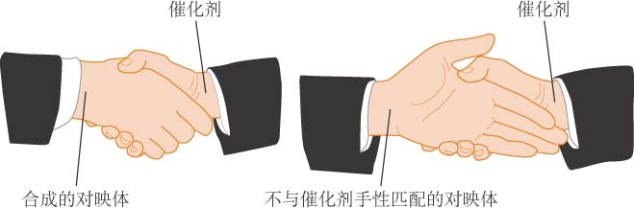
“美妙的握手”
2001年，科学家找到了手性催化剂，只催化一种手性分子的合成，可比喻为握手-手性催化剂像迎宾的主人伸出右手，被催化合成的手性分子像客人，总是伸出右手去握手。

Slide 14
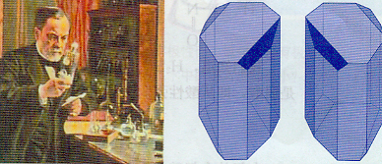
科学史话—巴斯德与手性
1848年26岁的法国科学家用手工在显微镜下把左右型酒石酸盐分开了。
2003年全球化学家投票选举化学史上十项最美的实验，该实验被选为十项之首。

Slide 15
【知识回顾】
1、同一周期自左至右，最高价含氧酸的酸性逐渐增强。
如：H₃PO₄ < H₂SO₄ < HClO₄
2、同一主族自上而下，最高价含氧酸的酸性逐渐减弱。
如：HClO₄＞HBrO₄＞HIO₄
高氯酸是非金属含氧酸中酸性最强的无机酸
六、无机含氧酸分子的酸性：
1、对于同一种元素的含氧酸来说，该元素的化合
价越高，其含氧酸的酸性越强。
如：HClO ＜ HClO₂ ＜ HClO₃ ＜ HClO₄

Slide 16
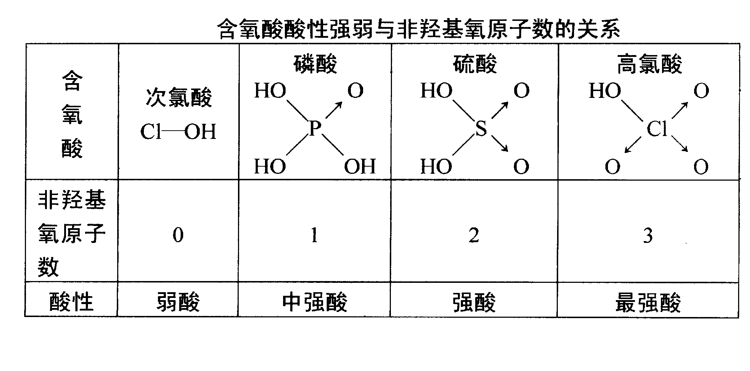
2、含氧酸的通式可表示为（HO）_{m}RO_{n} ，非羟基氧原
子数n值越大，R的正电性越高，导致R—O—H中O的电子云向R偏移，因而在水分子的作用下，也就越容易
电离出H＋，即酸性越强。

Slide 17
①若已知H₃PO₃（亚磷酸）为中强酸，H₃AsO₃（亚砷酸）为极弱酸，试写出亚磷酸和亚砷酸的结构简式。
O
OH
↑
H₃PO₃ HO—P—OH
H₃AsO₃ HO—As—OH
H
②写出亚磷酸和亚砷酸与过量NaOH溶液反应的化学方程式。
H₃PO₃+2NaOH=Na₂HPO₃+2H₂O
H₃AsO₃+3NaOH=Na₃AsO₃+3H₂O

Slide 18
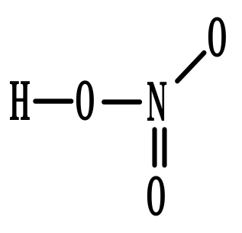
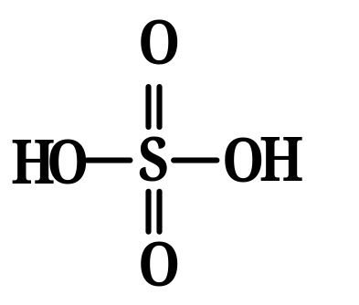
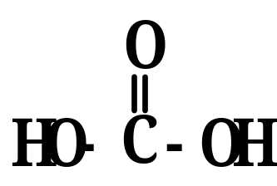
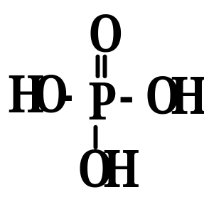
？
碳酸为什么是弱酸？
因为CO₂溶于水只有约几百分之一与水结合成碳酸，按CO₂全部转化成碳酸分子来估算酸的强度相比，自然就小了近百倍。

Slide 19
[例3]下列各组物质中，酸性由强到弱排列错误的是( )
A．HClO₄ H₂SO₄ H₃PO₄
B．HClO₄ HClO₃ HClO₂
C．HClO HBrO₄ HIO₄
D．H₂SO₄ H₂SO₃ H₂CO₃
C

Slide 20
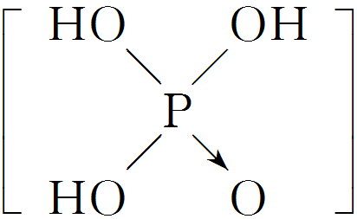
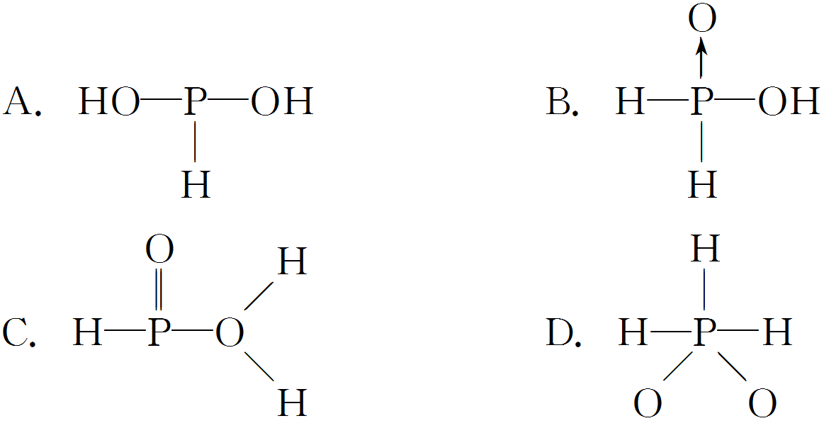
[例4]已知磷酸分子中 三个氢原子都可以跟重水(D₂O)中D原子发生交换，又知次磷酸(H₃PO₂)也能跟D₂O中的D原子发生交换，次磷酸钠(NaH₂PO₂)却不能跟D₂O中的D原子发生交换，由此推断出次磷酸分子的结构是( )
B

